Slide 1
Android 平台基于OpenGL的图形渲染与实现
计算机科学与技术学院
李志启
指导老师：朱允刚

Slide 2
研究目的及意义
Android和OpenGL 均为开源项目，应用非常广泛，有前景
android智能化终端
图形化交互界面，提升用户体验
地图导航
游戏
工程建模软件开发（机械、建筑、生物等）
新科技，虚拟现实（vitrual reality）

Slide 3
OpenGL 绘图原理
基本图现象元素（点、线、三角形）
GL_TRIANGLES
GL_TRIANGLE_FUN
GL_TRIANGLES_STRIP
T
(1,1)
纹理
(0,0)
s

Slide 4
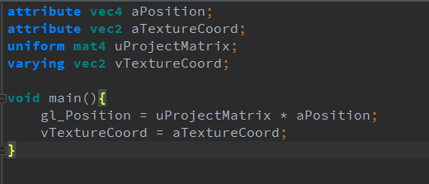
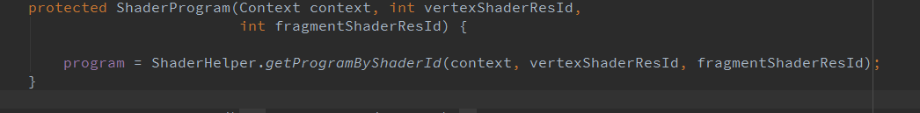
OpenGL 绘图原理
着色器（告诉GPU如何处理绘制数据）
顶点着色器，绘制顶点
片段着色器，绘制片段（颜色，纹理等）
GLSL(OpenGL Shading Language,着色器语言)
着色器程序（Program）
关联模型数据和GLSL

Slide 5
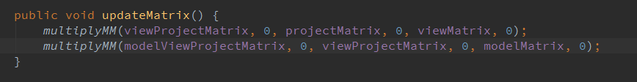
OpenGL 绘图原理
三维世界
三维世界中的点（x,y,z）通过透视投影的手段将3D图像数据渲染在平面上。运用数学线性代数的方法，对模型数据进行矩阵变换。
projectMatrix 投影矩阵，用于投影，三维转二维
viewMatrix 视点矩阵，用于模拟人眼观察的相对位置
modelMatirx 模型矩阵，用于模型的变换操作

Slide 6
OpenGL 绘图原理
GLSurfaceView
android 中承载OpenGL绘图的容器，需要添加渲染器Render。
在activity 中 新建GLSurfaceView对象，设置activity的ContentView为该对象
Render接口
完成绘图的实现，具有生命周期
onSurfaceCreated,创建时调用
onSurfaceChanged，屏幕变化时调用
onDrawFrame，每帧都会调用

Slide 7
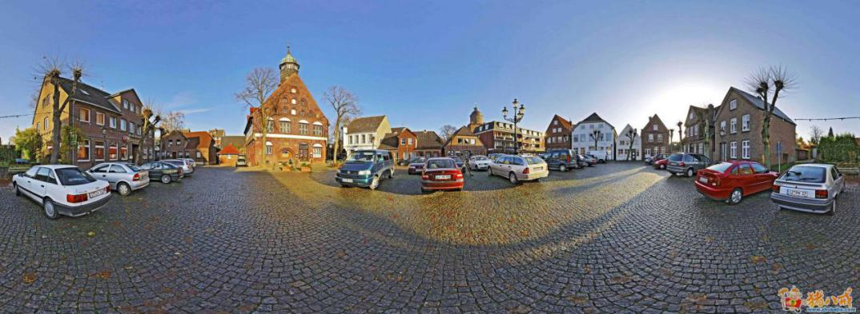
全景视图构建与实现
全景视图即模拟人在三维模型中以全方位的视角进行观察的效果图，他它给人一种身临其境的真实感觉。
基本原理
人对世界的观察是通过移动有限的视野在脑海中拼接360度无死角的影像，就有三维立体的感觉。根据这个原理，我们可以看成人被包围在一个球体中，球体的每个方位都贴上了相应的视野的图形，这样便模拟出了身临其境的感觉。
构建3D球体
贴图

Slide 8
设计程序结构
代码复用、减少耦合、结构清晰、方面维护
Model : 其作为3D图形的基本数据结构，存储了图形的顶点数据、纹理顶点数据以及构建图形的数据结构。
Program: 在OpenGL 中，每个要绘制的图形必须对应一个着色器程序。我们对此进行封装，Program 包含了通过OpenGL API 将图形数据关联到OpenGL 上来,主要为着色器的处理。
Render: GLsurfaceView 每秒会绘制约60帧的图像，并不断地显示在屏幕上。通过给 GLsurfaceView 增加 Render 来跟踪视图生命周期，可以很方便地处理问题，渲染器作为视图的展示，以及图形的基本交互变换最为合适。其兼并 MVC 模式中View和Controller的作用。

Slide 9
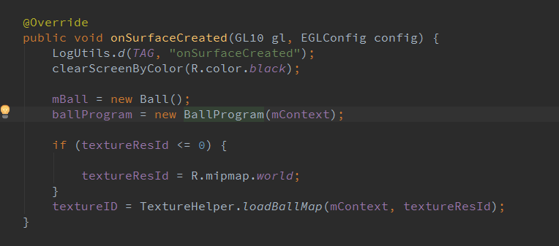
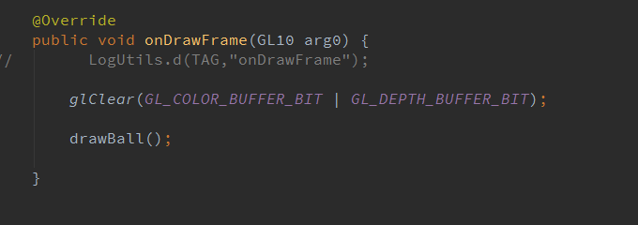
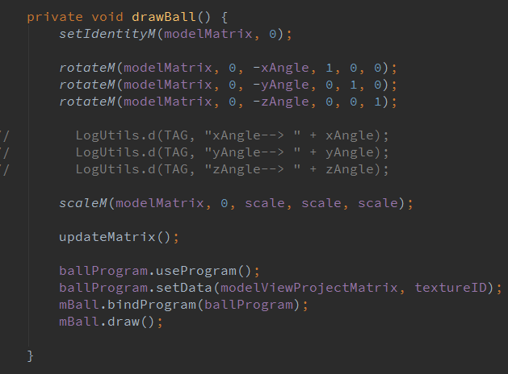

Slide 10
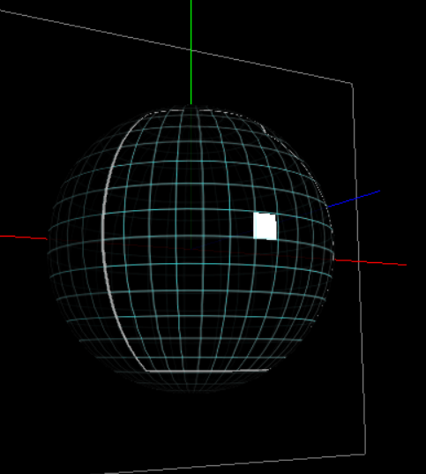
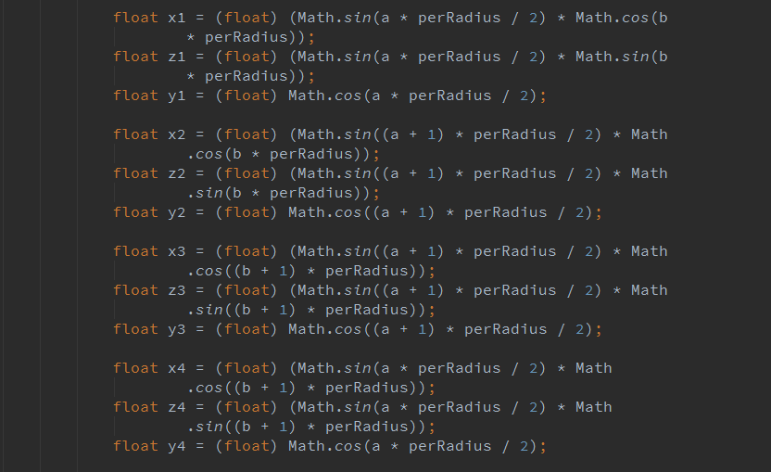
球体数学模型
在球面上经纬方向被等角度分割为36份，球面被分割为36*36 个碎片，以此拟合曲面。然后通过三角数学计算，获取每个小面的四个顶点，然后加入顶点索引数组

Slide 11
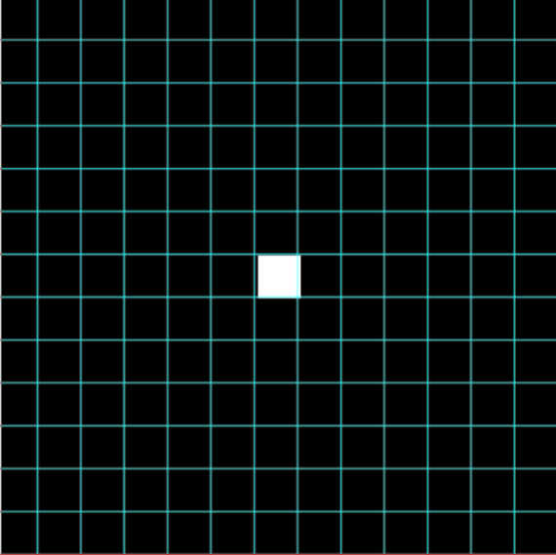
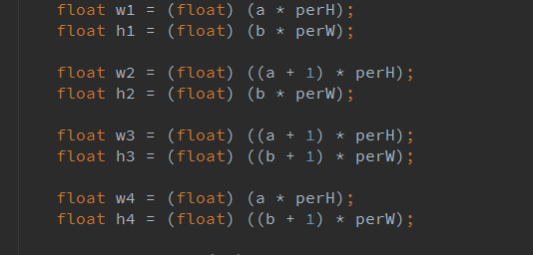
纹理分割
对平面图形进行对等距离分割，同球体构建一样，在纹理S,T方向分割为36份，共分为 36*36分矩形，然后加入纹理数组
将分割的纹理碎片贴在球体上相应的球面碎片上，由于球面碎片不是矩形，在碎片贴图的过程中，要进行有必要的线性拉伸

Slide 12
交互设计
旋转
缩放
图片切换
个性化交互事件捕捉
处理事件触发后的效果
屏幕触摸事件
按钮点击事件

Slide 13
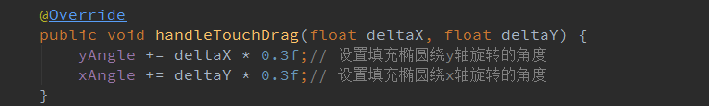
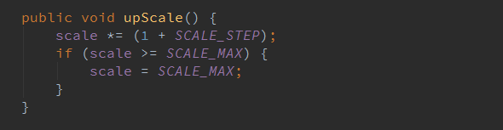
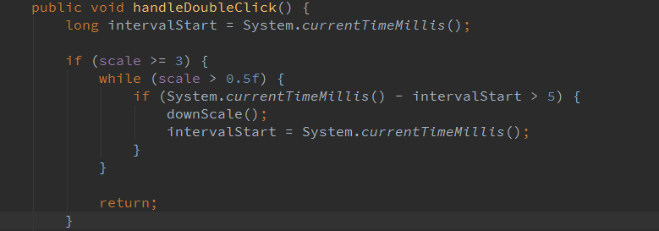
交互设计
拖拽旋转处理
缩放处理
双点击事件处理

Slide 14
总结
OpenGL说到底是一种图形库，运用它首先要熟悉其基本的API，了解基本的概念与编程流程。像这种利用底层api 的开发，运用合适的算法去组织数据非常重要，本文在第三章构建3D 球形的时候，有很多种算法可以选择，除了本文使用的经纬分割法，可以将球体绘制成足球那样五边星、六边星交替的。但是考虑到在平面绘制和纹理贴图的过程中，总是以三角形的形式来操作，矩形仅仅是两个三角形的结合。若使用足球分割法， 分割成的五边形、六边形该如何去绘制和贴图，这无疑中增加了问题的复杂性，所以经纬分割法是最合适的算法。 我们还要思考如何去分析问题：在屏幕上如何展现全景视图。人眼在观察事物的时候，所接收的画面其实也是一个局限的平面投影，那为什么人眼看世界会觉得是一个全视图呢？是因为人的眼睛是在动的，脑袋在动，眼球也在动。当人旋转一圈看到的每一帧在脑袋里合成的自然就是全景图了。了解的这个基本规律后我们自然就想三维世界的球体，在球体中每一小块显示一个画面，当球体转动时，就可以显示不同的画面了。在全景平面图的拍摄中，转动照相机，使其视角成为一个球体。每个角度拍摄一张照片，最后合成，就成为了一张全景图，然后现实在球体上面。通过这样的变换我们就模拟了现实场景， 达到了相应的效果。
通过的上述的分析，我们也可以推演到其他场景。例如我们只想要一个可以左右转动，不要上下转动的全景视图，这时可以将图片绘制在圆柱体上就实现了效果。
OpenGL开发让人有良好的视觉体验效果，应用非常广泛。本文从理论介绍，到问题分析，再到实践编程、架构设计与优化，最后较好的完成了课题研究之初所设定的目标。并增加了理论知识，积累了实践经验。

Slide 15
谢谢！

